Slide 1
転写用 ゴーファーくんと辿るプログラミング言語の歴史

Slide 2
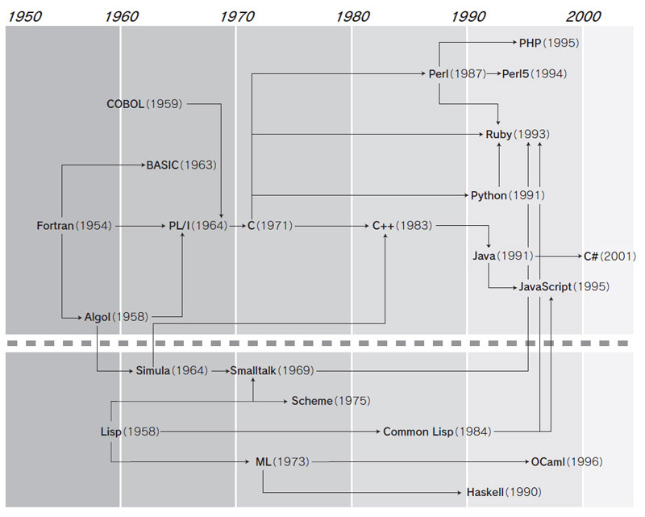
1.20世紀までの進化の系譜
https://www.itmedia.co.jp/enterprise/articles/0703/26/news021.html 記事の図を拝借 https://xtech.nikkei.com/it/article/COLUMN/20060825/246464/?ST=ittrend
1940年代のPlankalkül(プランカルキュール)が最初とも言われるが、設計されただけだった。
1945年のFortlan (フォートラン)がほぼ世界最初の言語として知られる。
1959年のCOBOL(コボル)が事務処理言語として普及、金融系で今も稼働。
この2つが長く生き残るが、滅んだ言語も他の言語に様々な影響を与えている。
1963年のBASIC(ベーシック)がビギナー向け、80年代のパーソナルコンピュータ普及に貢献。Microsoft誕生のきっかけにも。
1971年のC言語がUNIXやWindowsなどOSの主要開発言語。今も現役。
1983年のC++(シープラスプラス、シープラプラ)が、オブジェクト指向を取り入れたCの上位互換。
特定分野でまだ現役な言語
互いに影響を与え合いながら、様々な言語が誕生
後の世代の人間に理解しやすい言語を「高水準言語」と呼ぶ。C/C++以外のメジャーな言語がほぼ該当
2020年題の今もメジャーな言語
下側が関数型言語の系譜

Slide 3
2. プログラミング言語の分類
3つの分類方法
①コンパイラ(コンパイル)型/インタプリタ型
コンパイラ型：テキストのコードを実行形式にコンパイルして動作。実行速度が早い。1980年代までの多くの言語
インタプリタ型：1行ごとに実行。開発速度より開発効率、柔軟性を重視。動的言語、軽量級言語、スクリプト系言語などとも
②型の扱い
型なし：データがその種別の情報を持たない。(機械語のみ)
静的な型：コンパイル時にチェック。C, C++, Java, C#, Goなど
動的な型：型が実行時に決まる。手軽に書け柔軟性が高い
③ベースになる考え方、計算モデル
手続き型：コンピュータの実行手順そのままのベーシックな計算モデル。計算は「逐次実行」「条件判断」「繰り返し」から構成する。
オブジェクト指向型：クラスとメソッドを持ったオブジェクト指向をベースに。多くの言語が備えている。
関数型：同じ入力に対しては常に同じ出力を返す数学的な「関数」をベース。
論理型：述語論理をベースにしたモデル。メジャーな言語では使われていない
近年は進化し混合している(後述)
「マルチパラダイム」といって、ほとんどの言語は複数の考え方を備えている。
パラダイム：ものの見方、考え方の枠組み

Slide 4
コンパイル型言語の潮流
Java、C#,Scala、Kotlin
滅んだ扱いでVB

Slide 5
コンパイル型言語の新たな流れ
GoとRust

Slide 6
スマートフォン時代の到来
Objective-C、Swいft
重複するがKotlin
クロスプラットフォーム開発のFWも

Slide 7
インタプリタ型言語
長くなるぞ最初は機能が少ない簡易言語だった JCLやバッチスクリプト，SED，sh，AWKなどが昔から。テキスト処理など
機能を拡張、言語として十分使えるように。
Perlの1987年が最初。Perl、PHP(1995)、Python(1991)でP言語と呼ぶ時代もあった。Rubyが1993
1995年にJS。LiveScriptだった。
Webの登場とともに発展。
TypeScriptもここで。
Dartも

Slide 8
テック系ジャイアント企業との関係
G Google
社内の採用言語はXXXX
Go
Dartも
A Apple
Objective-C, Swift
F Facebook
PHPを改造したHACKという言語を使っているらしい
フレームワークのReact
A Amazon
特定の言語を持っていないので中立。AWSもお好きな言語で
M Microsoft
Windows OS、Officeなどを持っているので言語とも深く関係
C#
TypeScript
GitHubも買収。VSCodeも

